Slide 1
Зимнее оформление участка на тему: «Чудеса из снега»
Воспитатели:
Аверцева М.А. Куцко Л.В

Slide 2
Цели и задачи оформления зимнего участка
Цель:
создание максимальных условий для воспитательной и образовательной работы с детьми на воздухе в зимний период.
Задачи:
• развитие воображения детей;
• укрепление здоровья детей; повышение двигательной активности;
• содействие укреплению связи детского сада с семьей;
• обогащение впечатлений детей за счет различных форм работы;
• воспитание бережного отношения к постройкам из снега.

Slide 3
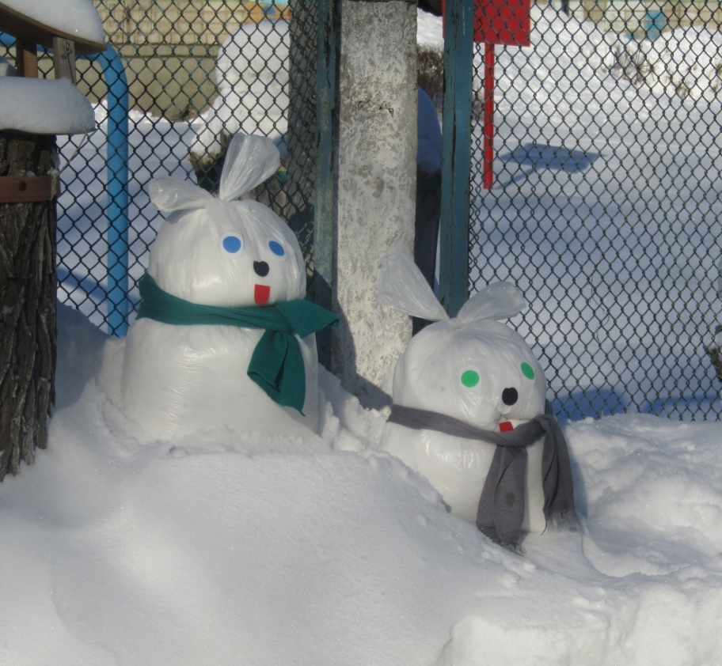
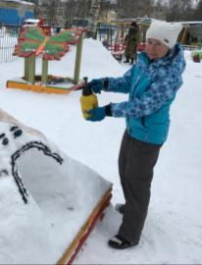
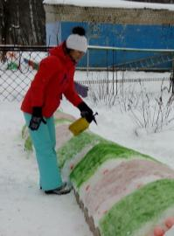
Вот как все начиналось:
Все январские морозы
Мы порхали как стрекозы
Не страшась угроз зимы,
Сказку здесь лепили мы.

Slide 4
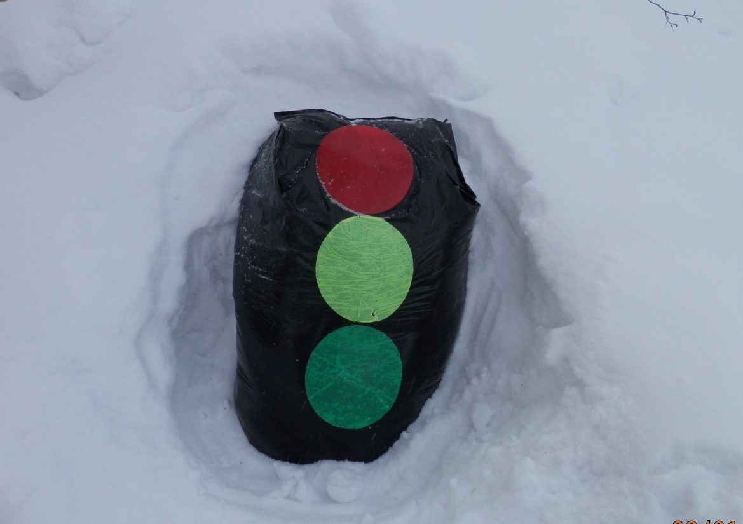
Зима для детей долгожданная и любимая пора. Они знают, как только выпадет снег, участки детского сада превращаются в сказочную страну, которую населяют персонажи любимых сказок, вылепленные из снега. Ну, что ж, зеленый свет в нашу сказочную страну.

Slide 5
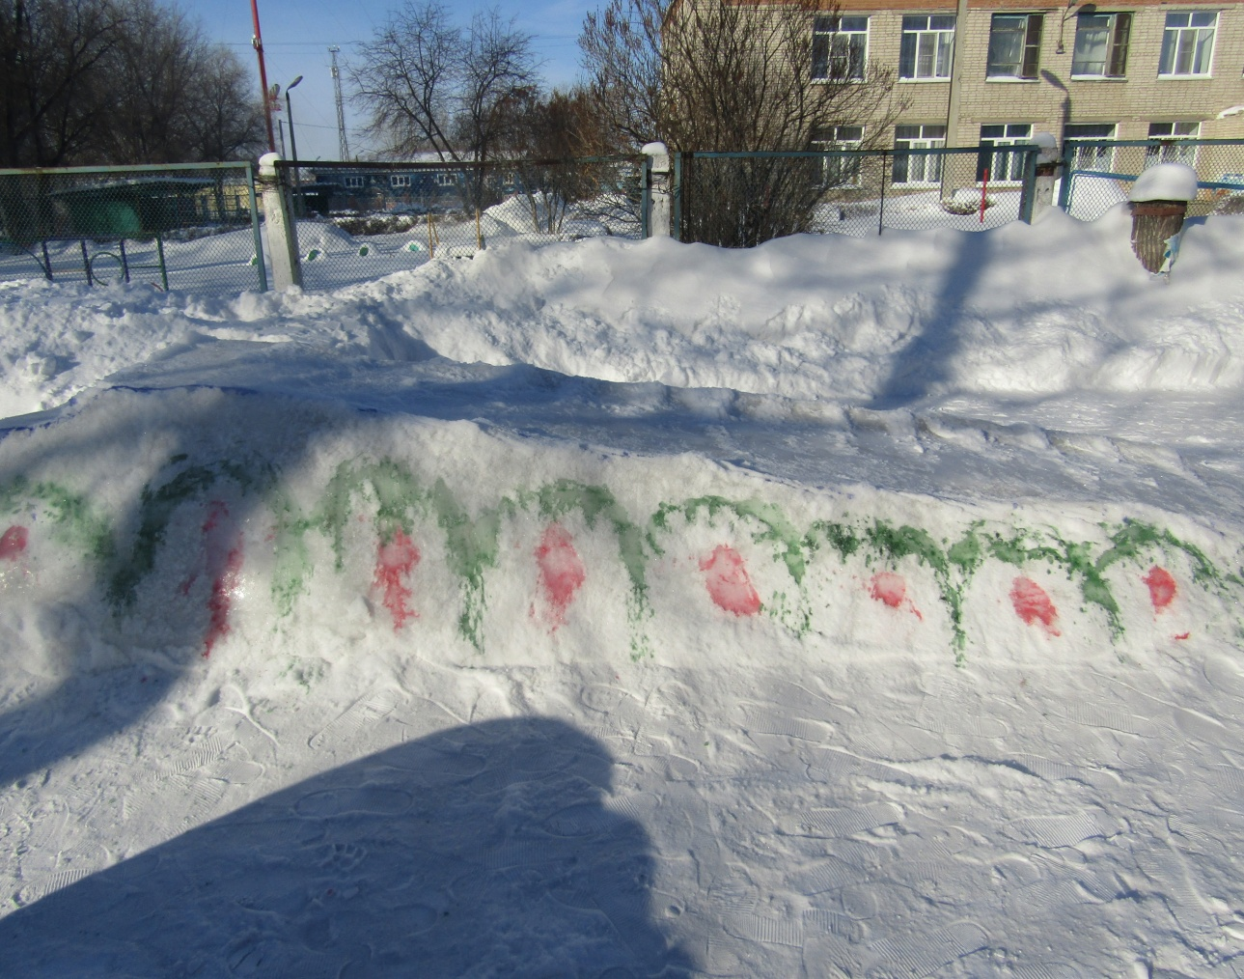
Как много снега в декабре, Построим горку во дворе!

Slide 6
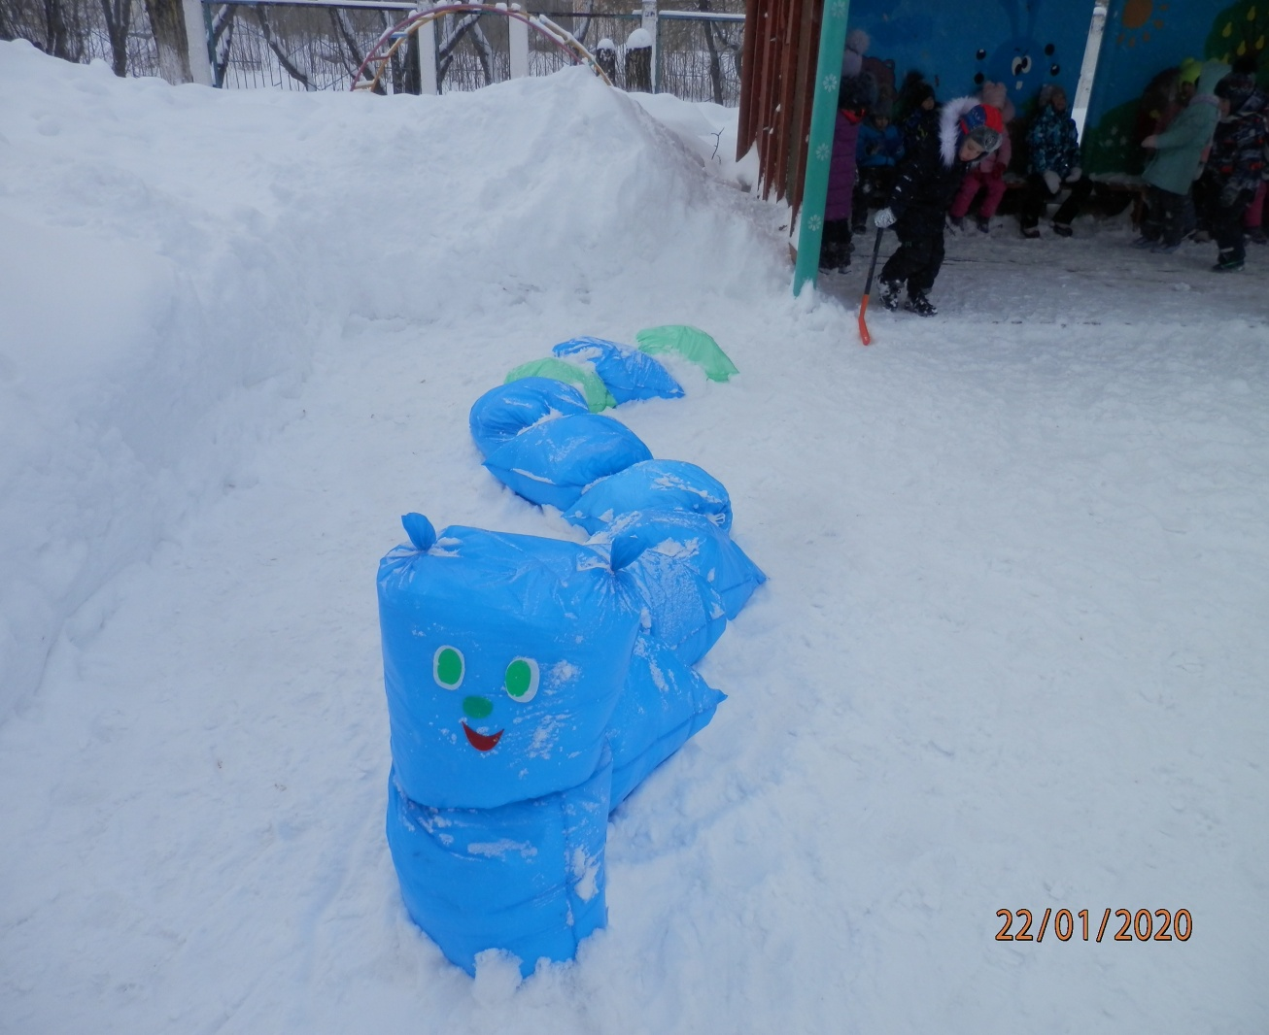
Через змейку мы шагаем ,
Ноги выше поднимаем!

Slide 7
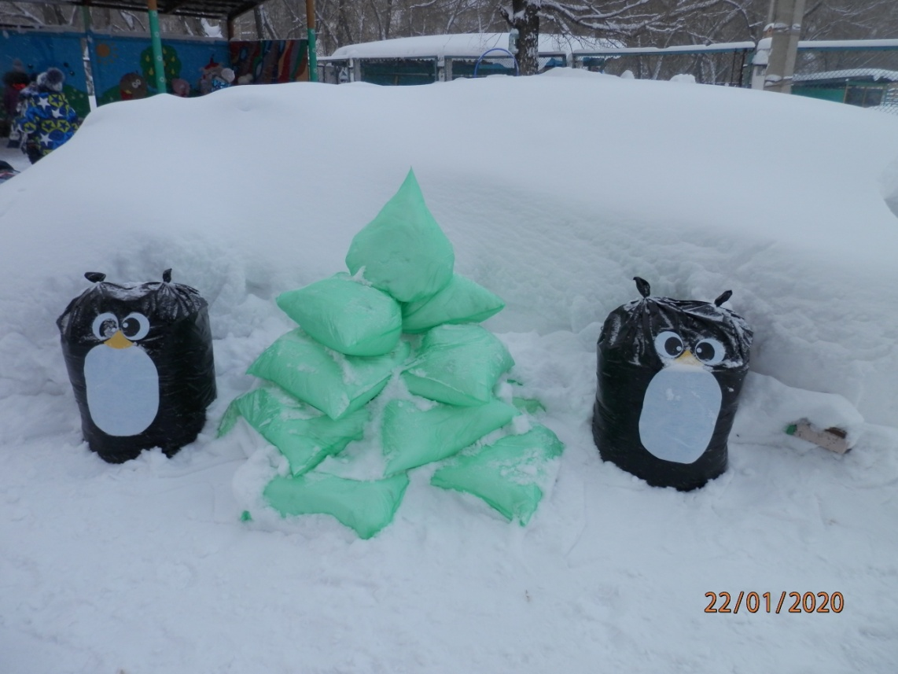
Возле печки нашей, выросла красавица, Ёлочка зеленая, всем нам очень нравится. Два пингвина прибегали – нашу ёлку охраняли.

Slide 8
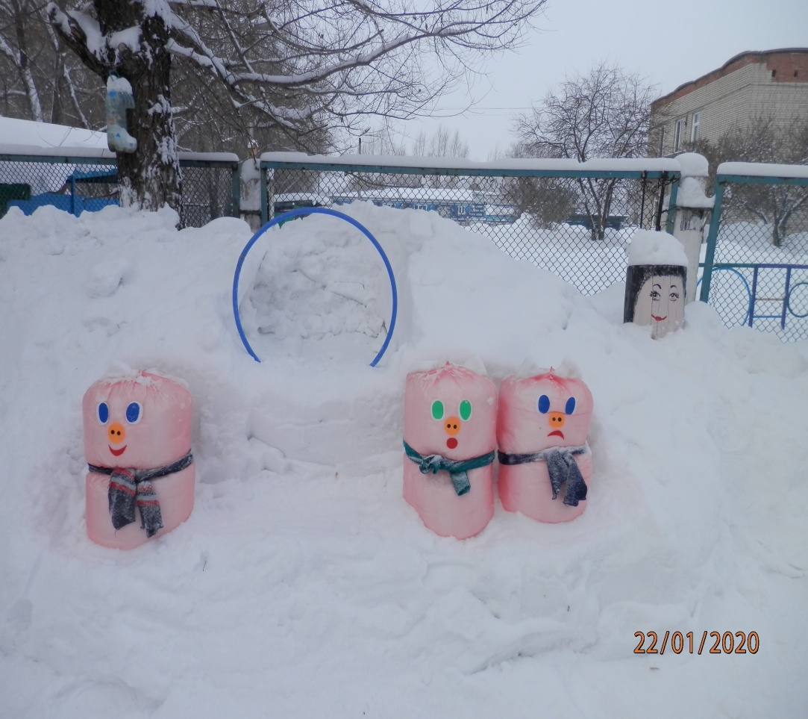
Три веселых поросёнка, Держат обруч очень ловко. Мы в цель снежки кидаем, Глазомер свой развиваем!

Slide 9
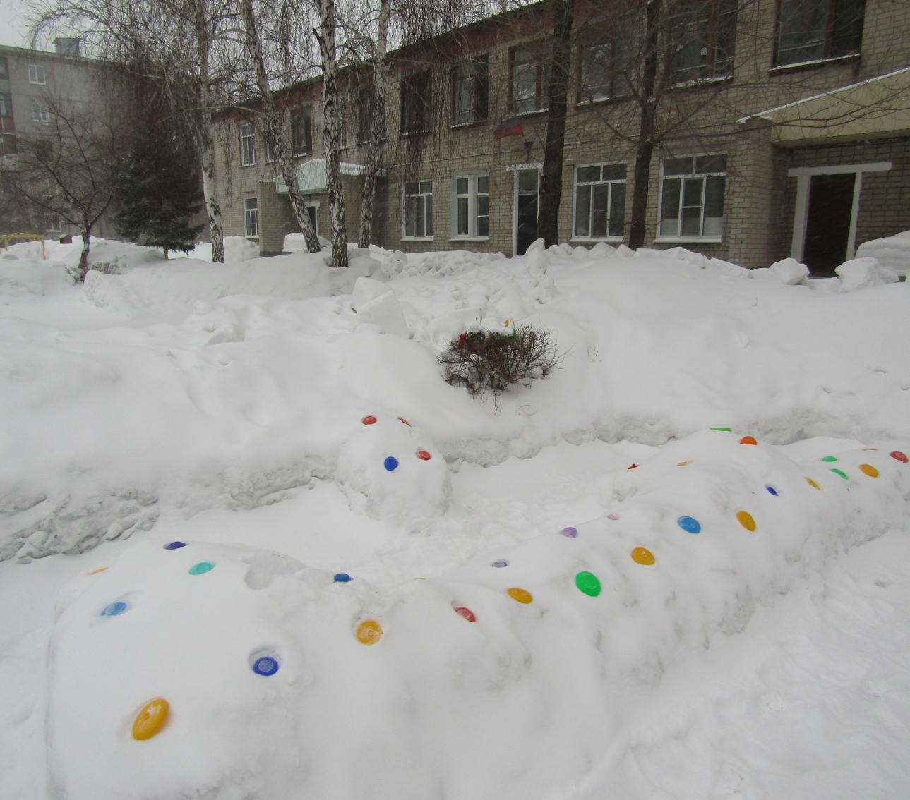
По лабиринту мы пошли….
И выход мы с трудом нашли!

Slide 10
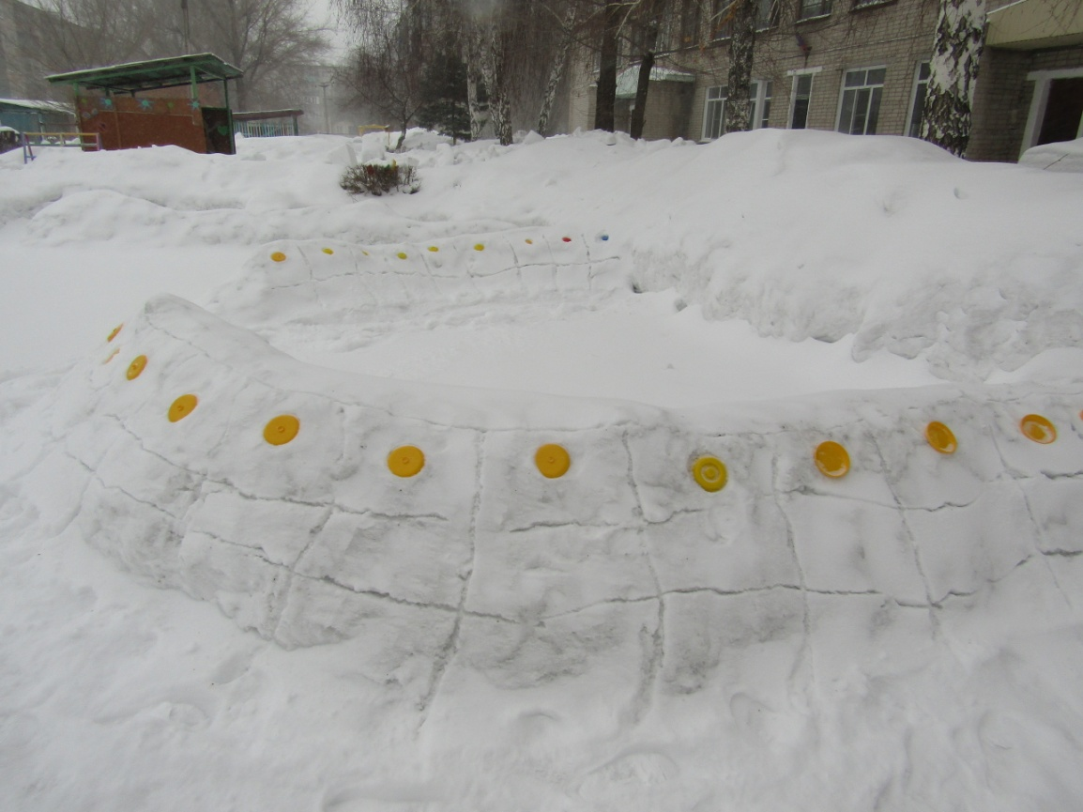
Снежную крепость построить решили, Чтоб, как взаправду, в войну там играть. Снег собирали, руками лепили, Прочная вышла – должна устоять!

Slide 11
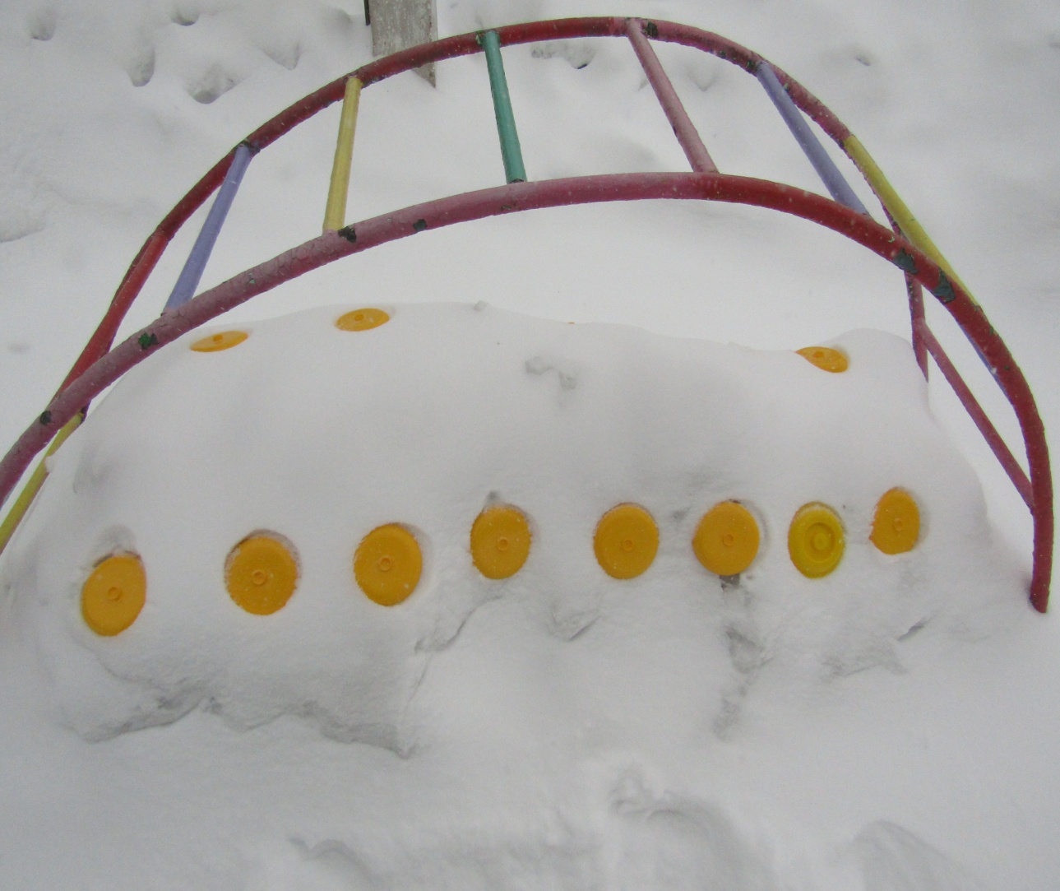
Я сугробу доверял, туда-сюда перелезал. Лез туда – обратно, так играть приятно!

Slide 12
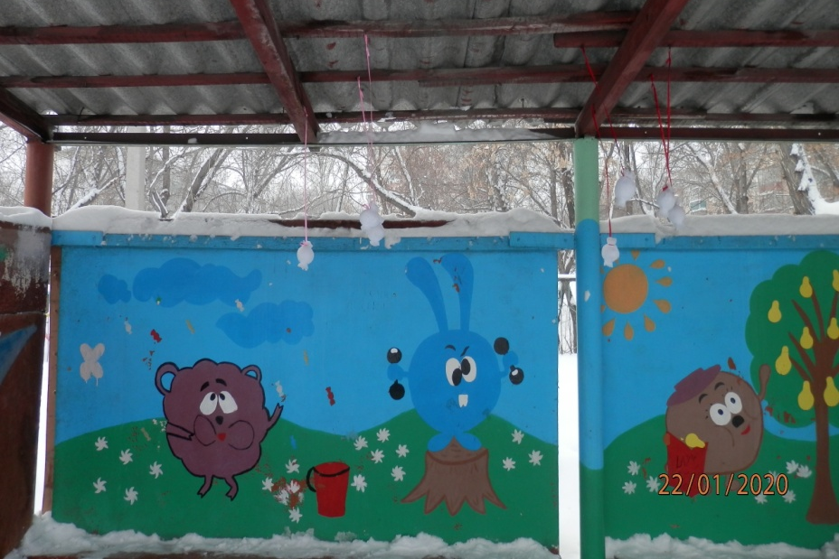
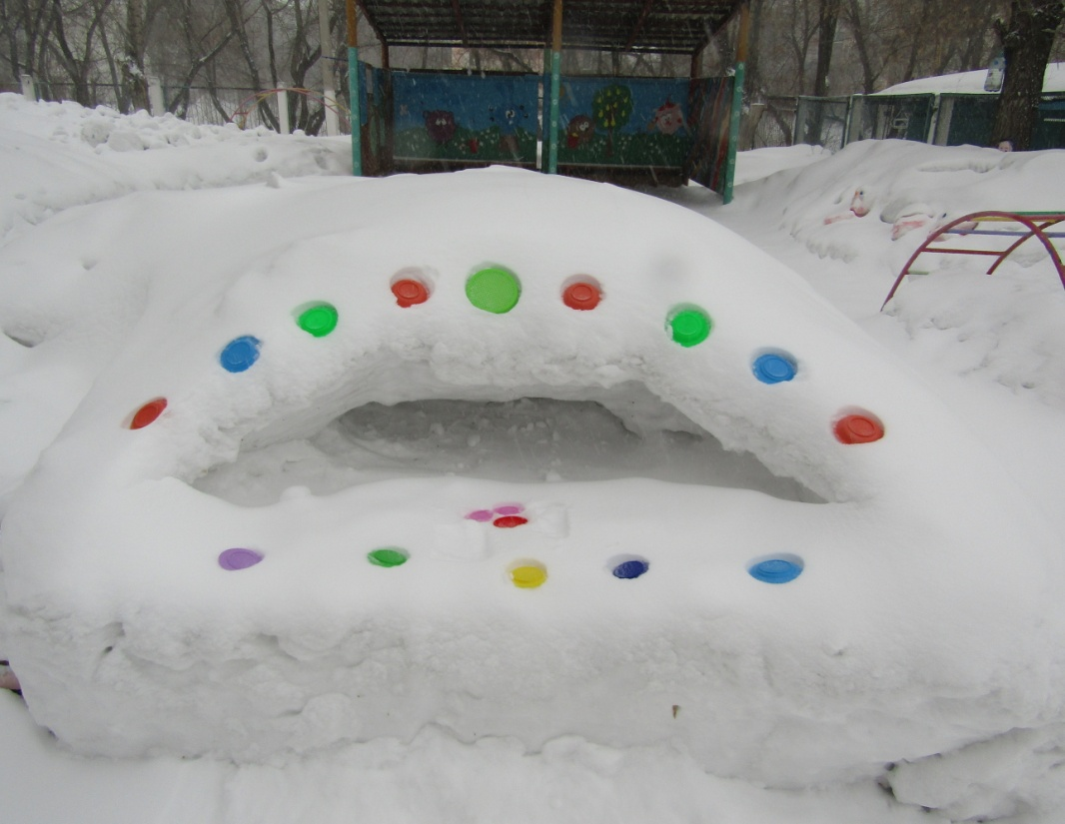
Хорошо зимой играть! Можно в цель снежки метать!

Slide 13
